Slide 1
INFORME DE PRESIDENCIA
Msc. Karla Isabel Palmer Taylor

Slide 2

JUNTA REGIONAL COLYPRO LIMON
INFORME DE LABORES 2025-2026
La Junta Regional de Colypro Limón fue electa el pasado 3 de mayo de 2025, la misma asume funciones en el mes junio del mismo año después del proceso de inducción virtual y de recibir la acreditación correspondiente por parte del Tribunal de Elecciones de Colypro.

Slide 3
A continuación se detallan las acciones realizadas del periodo 2025 -2026:

Slide 4
ACTIVIDADES DEL PAO 2025
Implementación y desarrollo del Plan Anual Operativo 2025 en un 100% y ejecución del Presupuesto en un 95,78%.
Se gestionaron e implementaron todas las actividades contempladas en el PAO 2025. Se detallan por partidas presupuestarias:

Slide 5
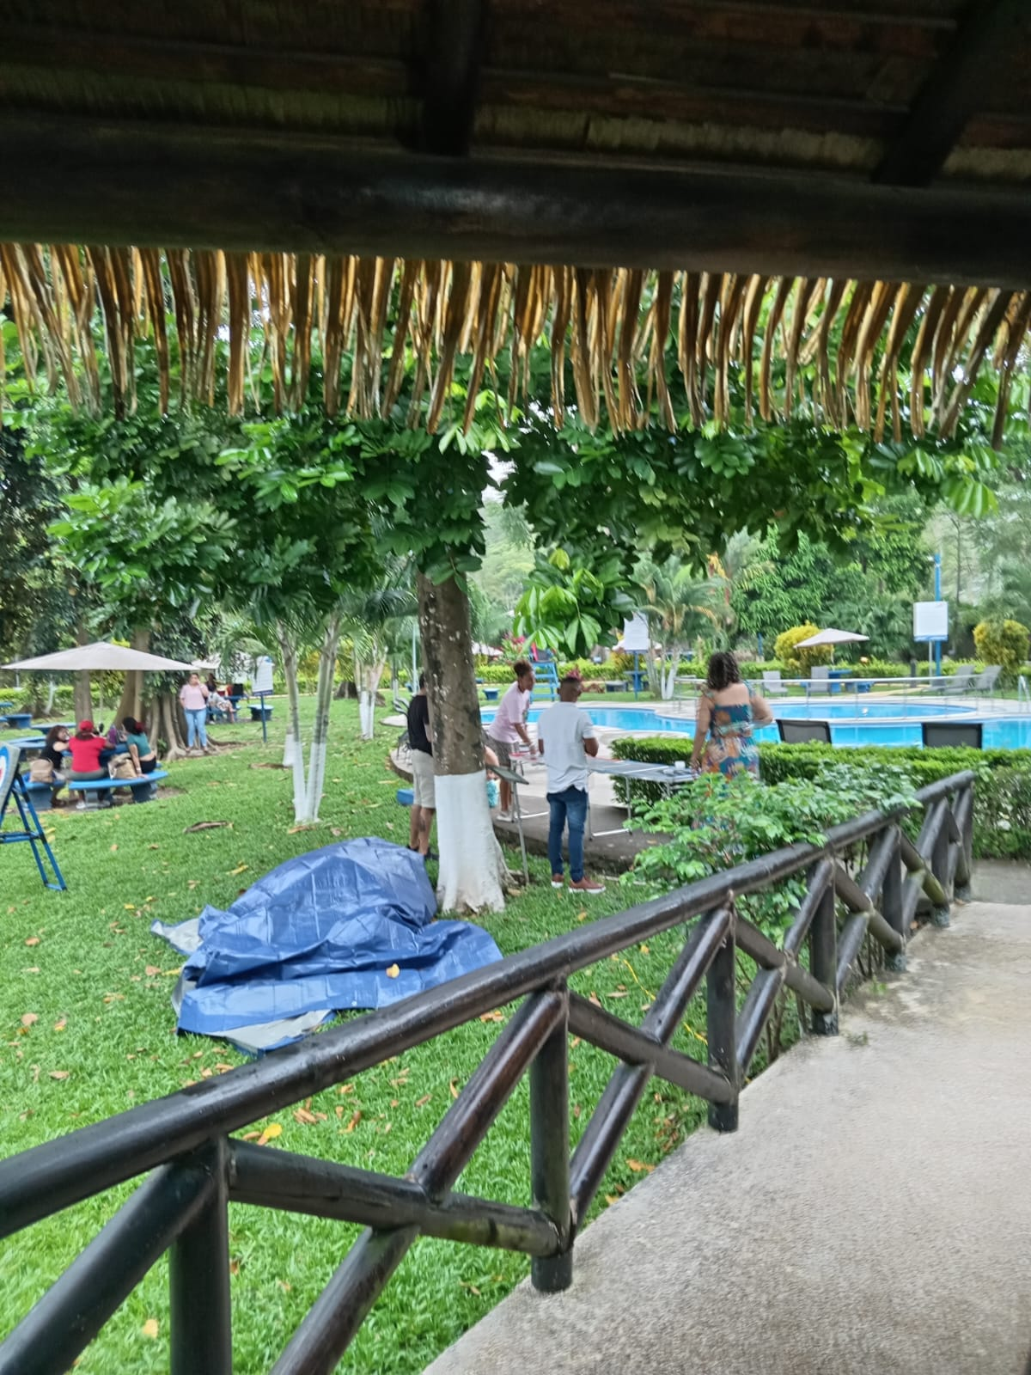
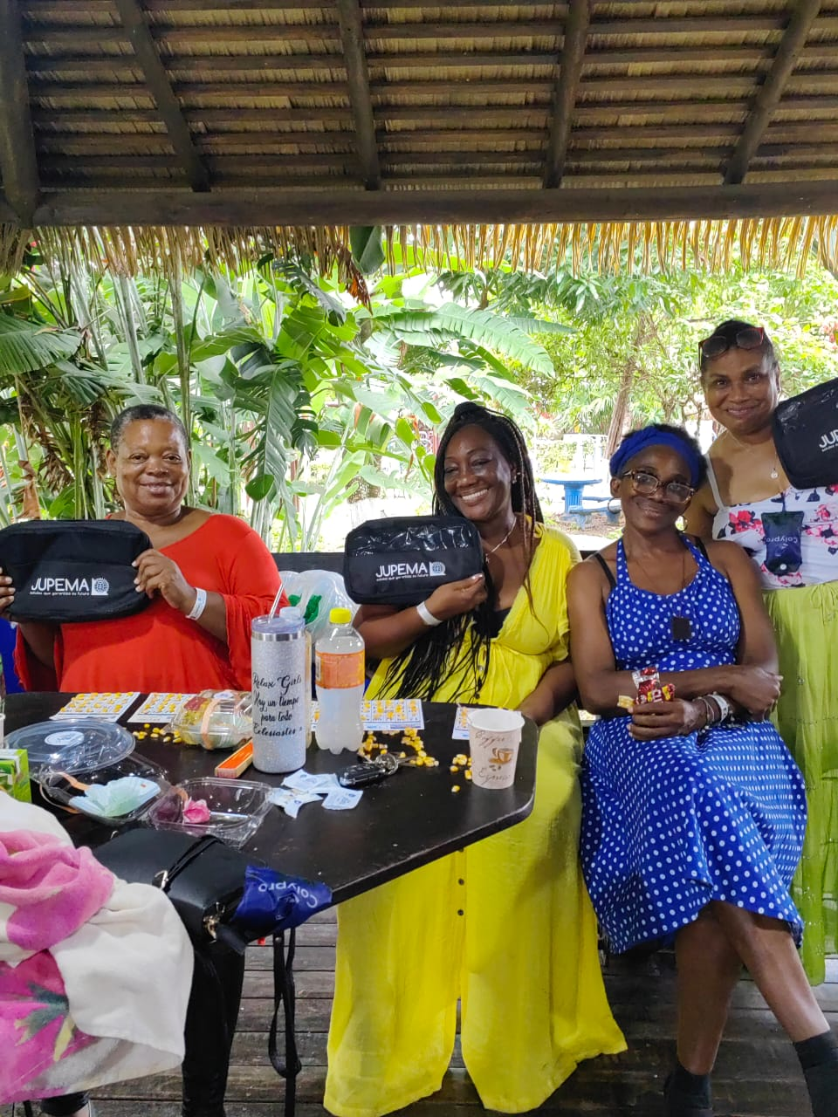
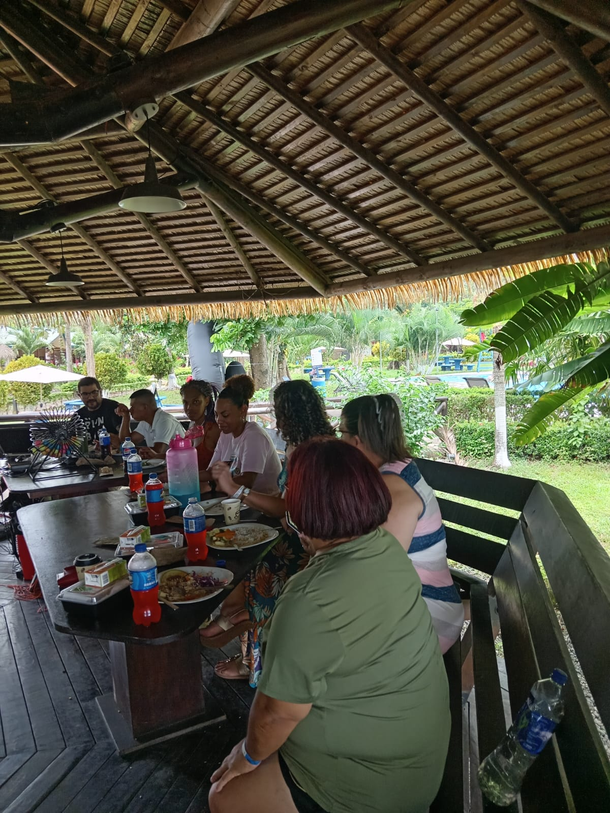
Partida Presupuestaria 5.5.1.1 Desarrollo Personal
Tres talleres: Estrategias prácticas para la relajación y el control del estrés en docentes
Las actividades se desarrollaron en el Centro de Recreo Vincent Parks Tibet ubicado en Cahuita los días 10, 28 y 29 de mayo de 2025, cupo 30 colegiados c/u, participación 78 colegiados.

Slide 6
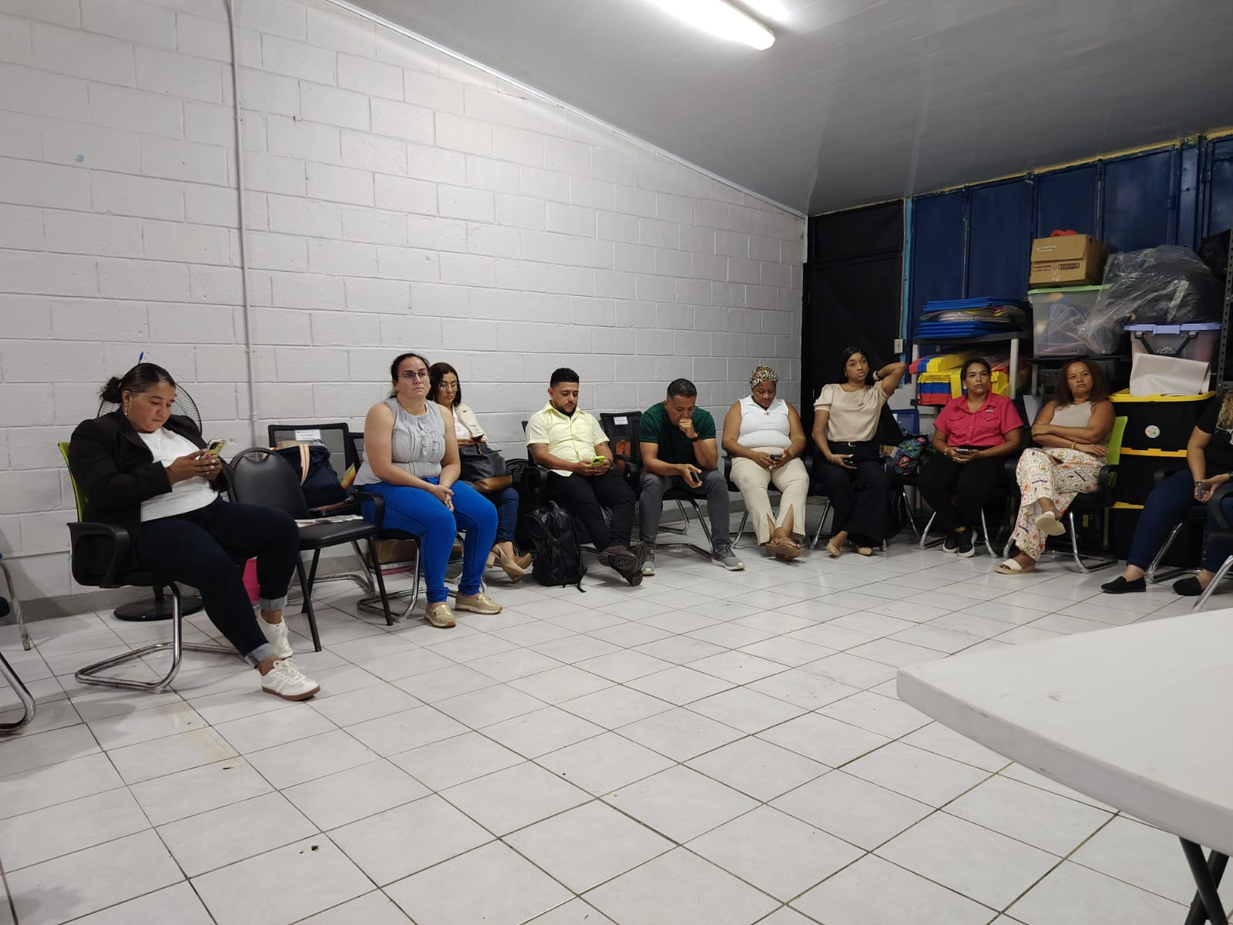
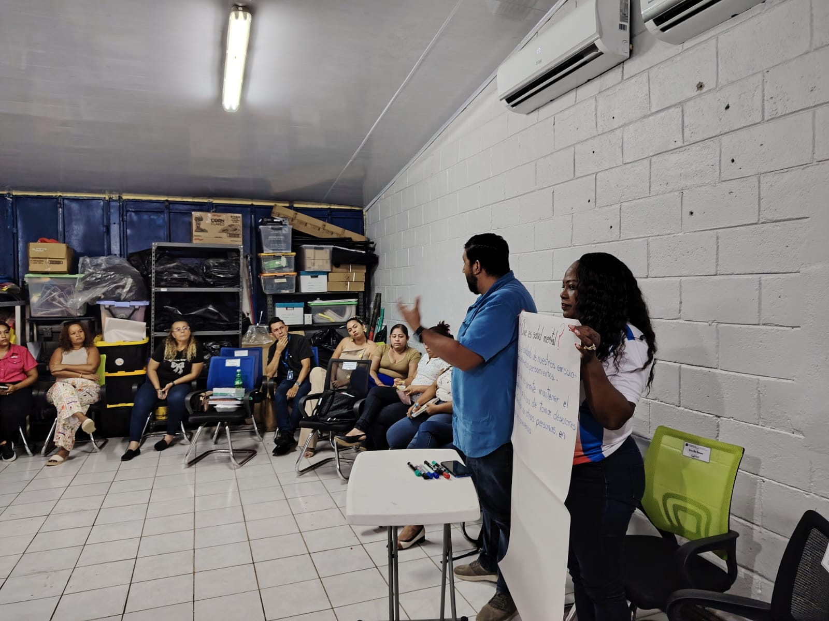
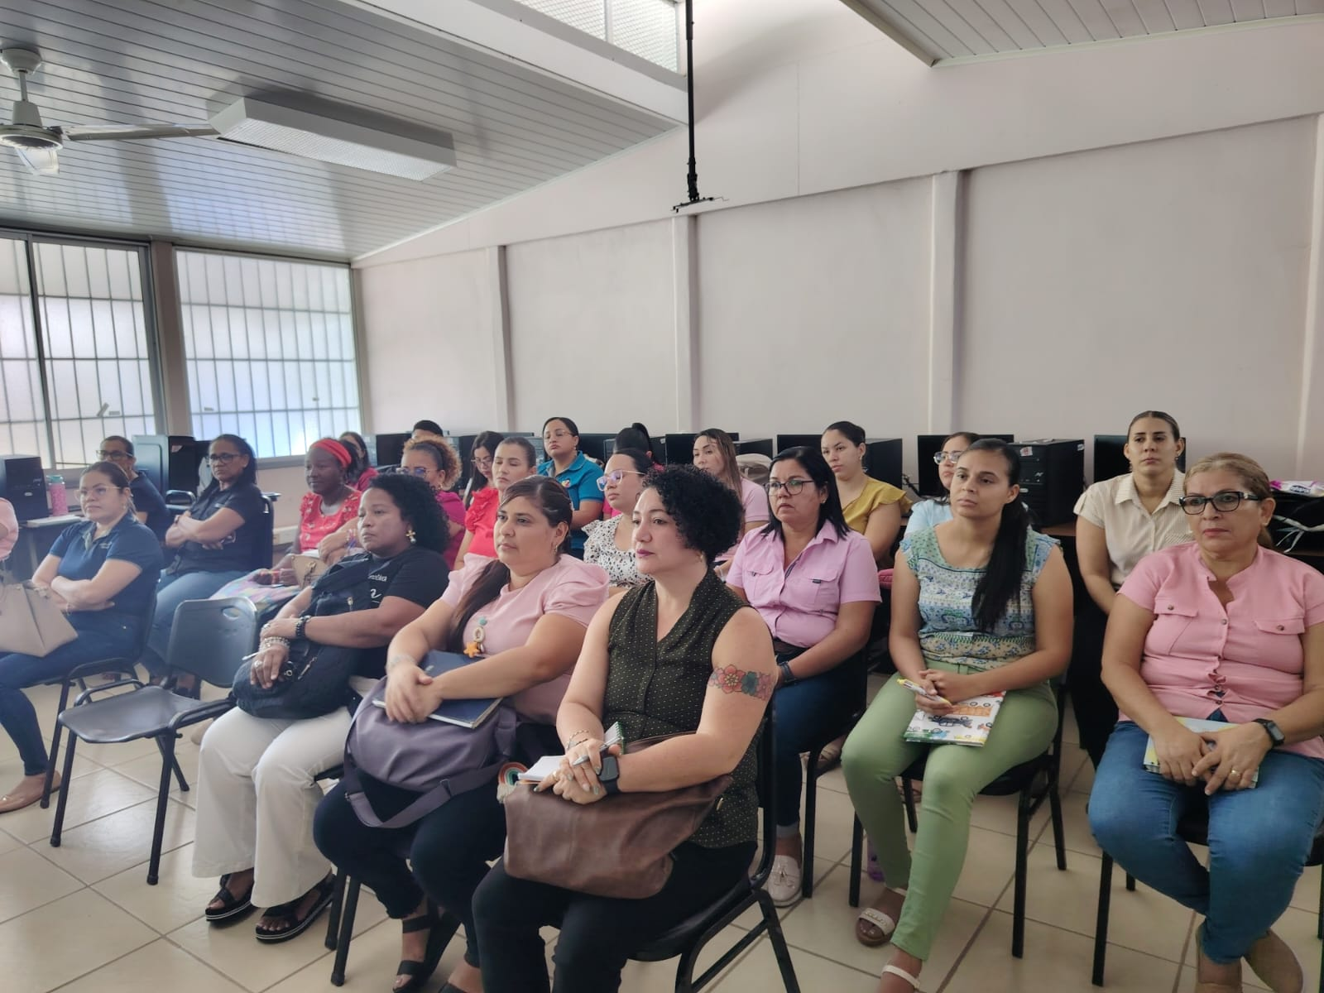
Partida Presupuestaria 5.5.1.1 Desarrollo Personal
Dos Talleres: Autocuidado docente
Para 60 colegiados de los cuatro cantones que abarca la regional, se realizaron el 29 de setiembre de 2025 en Westfalia en la Supervisión del Circuito 02 y el 30 de setiembre de 2025 en las instalaciones del CUN en Siquirres en coordinación con Asesorías de la Dirección Regional Educación de Limón, participaron 60 colegiados.

Slide 7
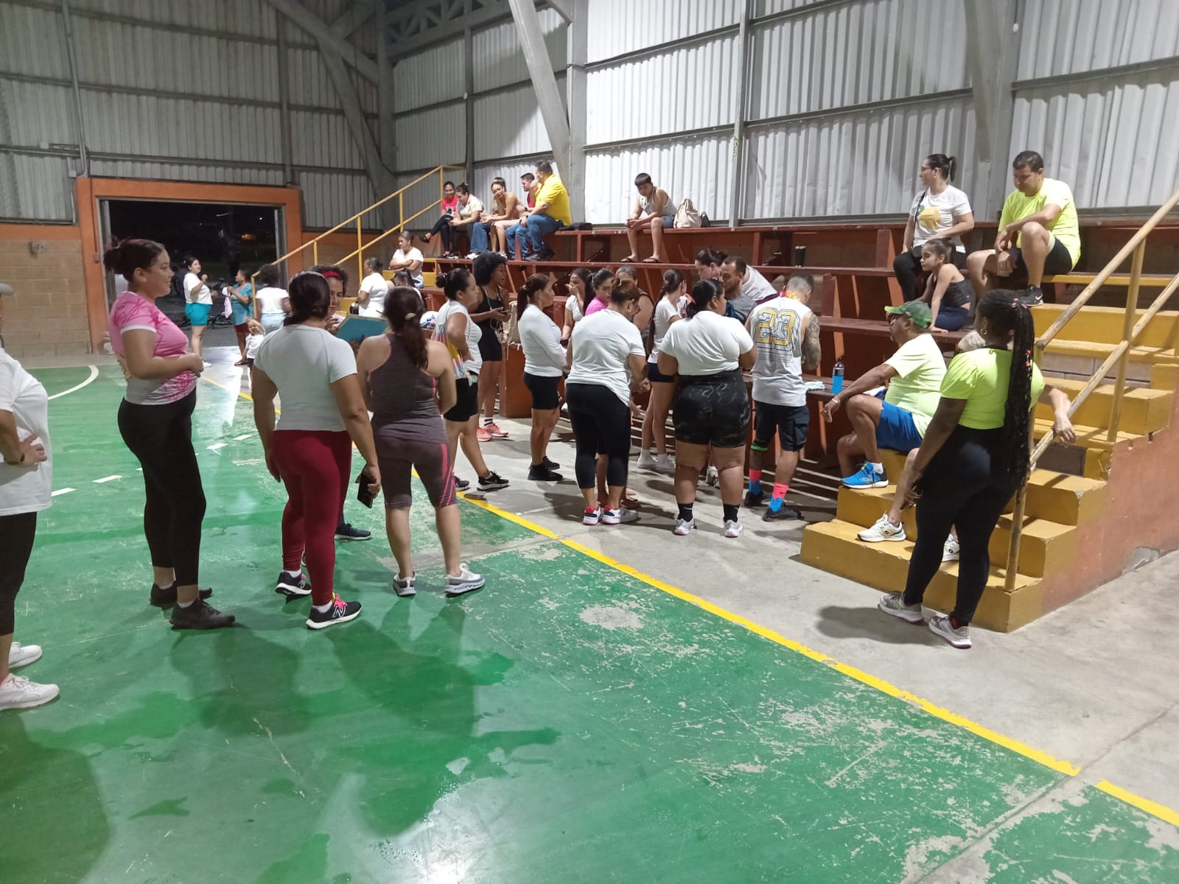
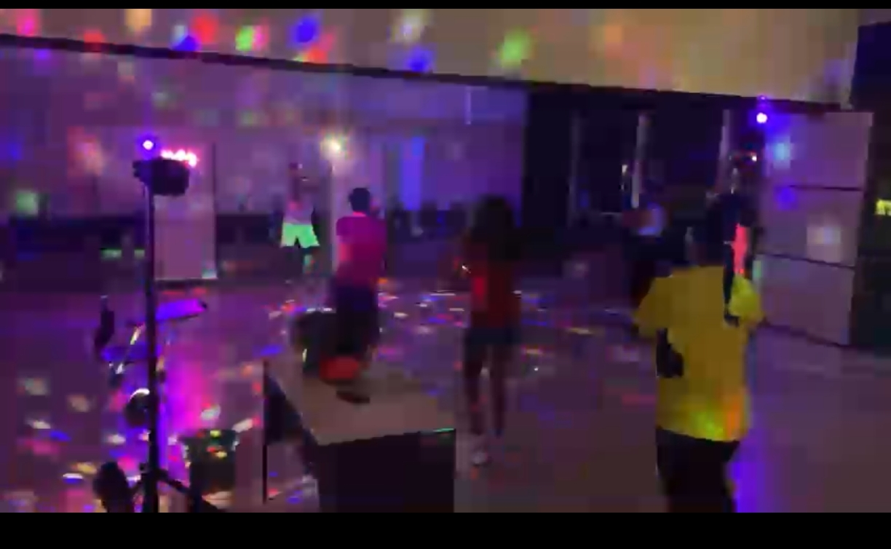
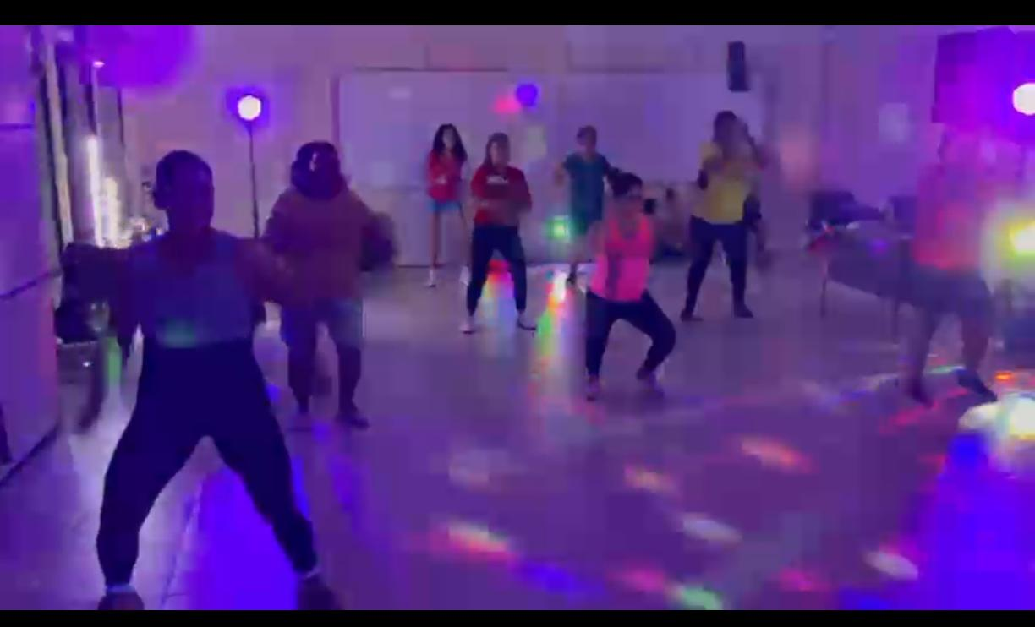
Partida Presupuestaria 5.5.1.2 Cultura, Deporte y Recreación
Se realizaron cambios en las actividades antes definidas en el PAO 2025. Además se incorporan otras actividades como: Zumba Neón en los 4 cantones que abarca la regional: Limón, Talamanca, Matina y Siquirres

Slide 8
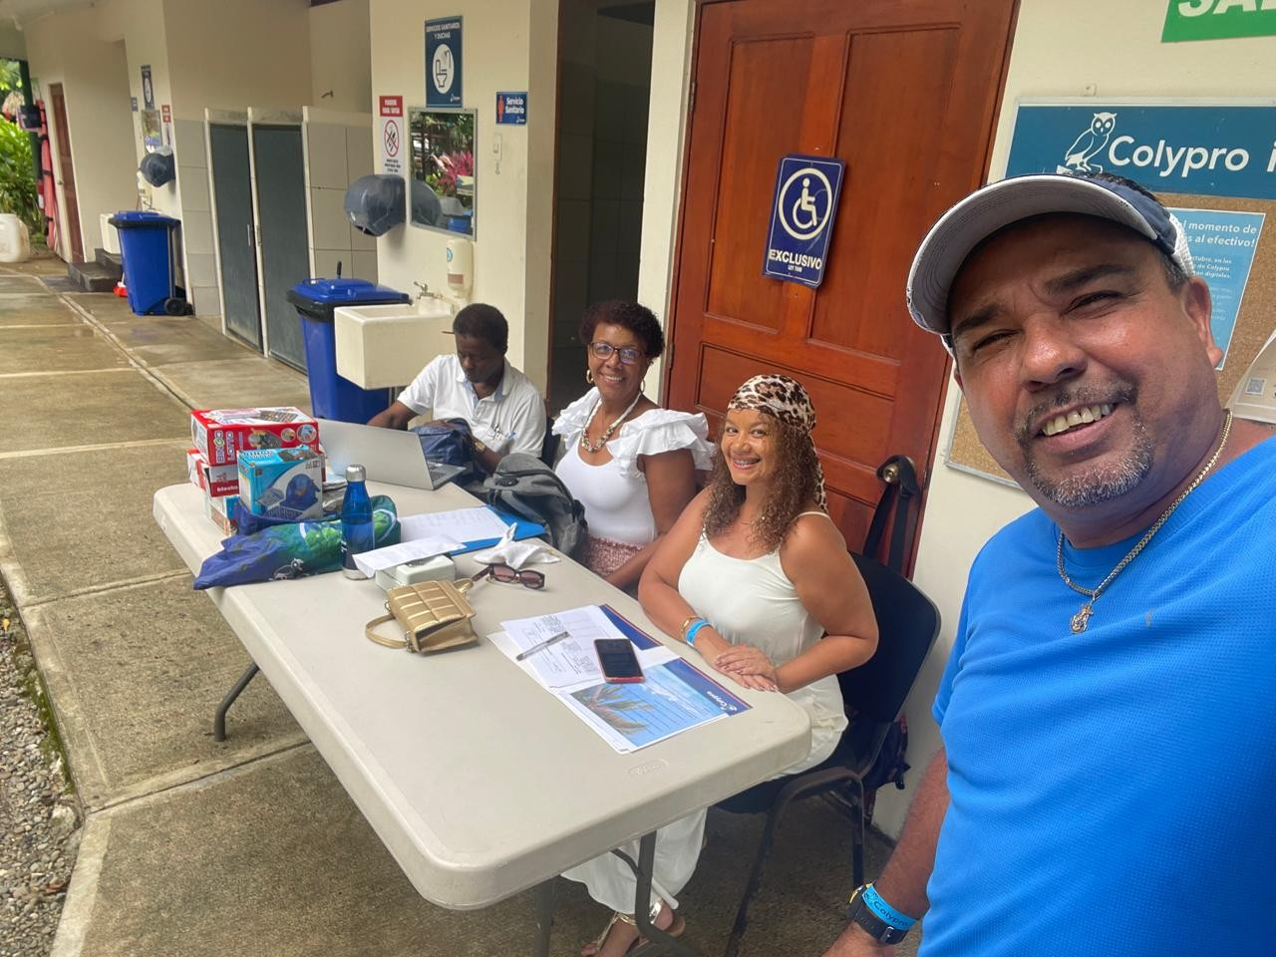
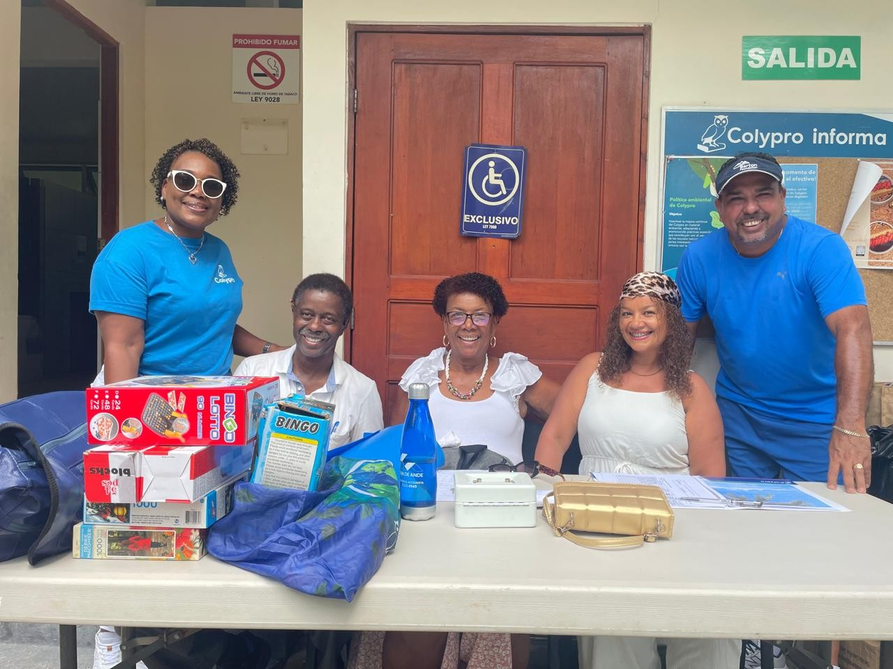
Celebración del Día de la Confraternidad el 22 de noviembre de 2025.

Slide 9
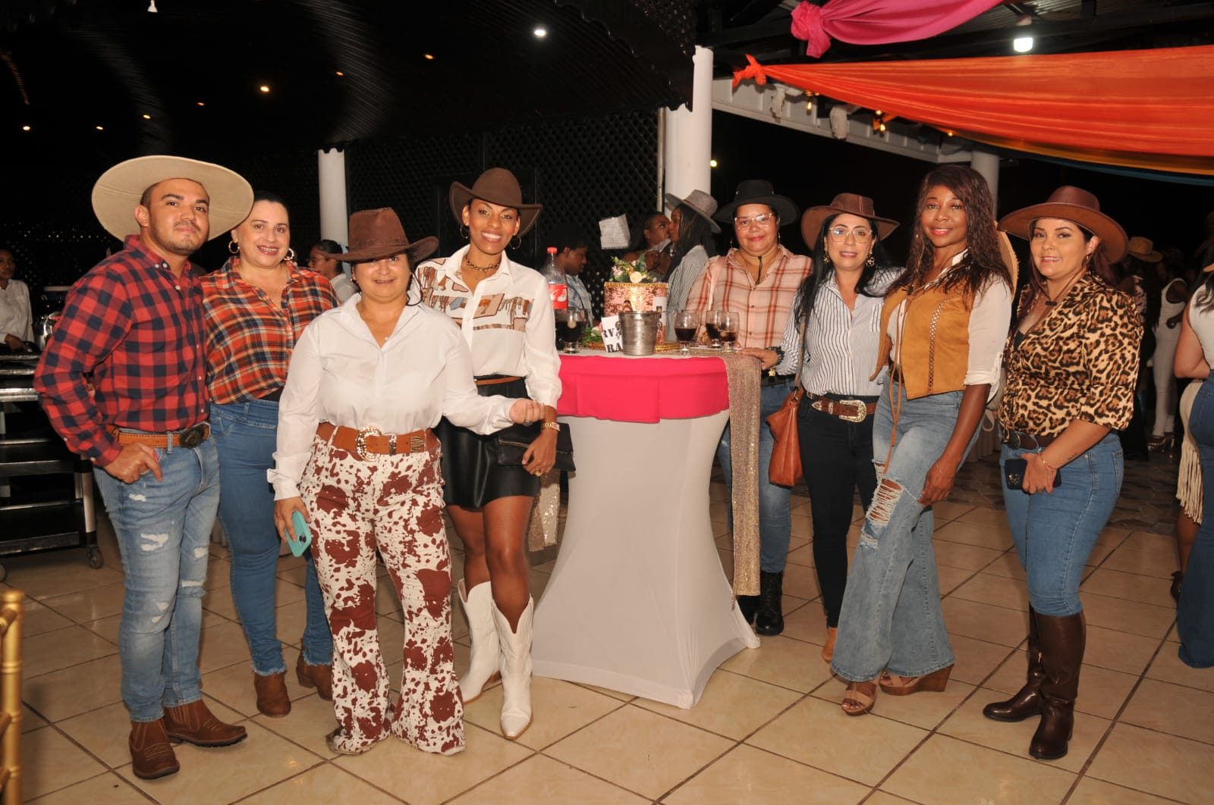
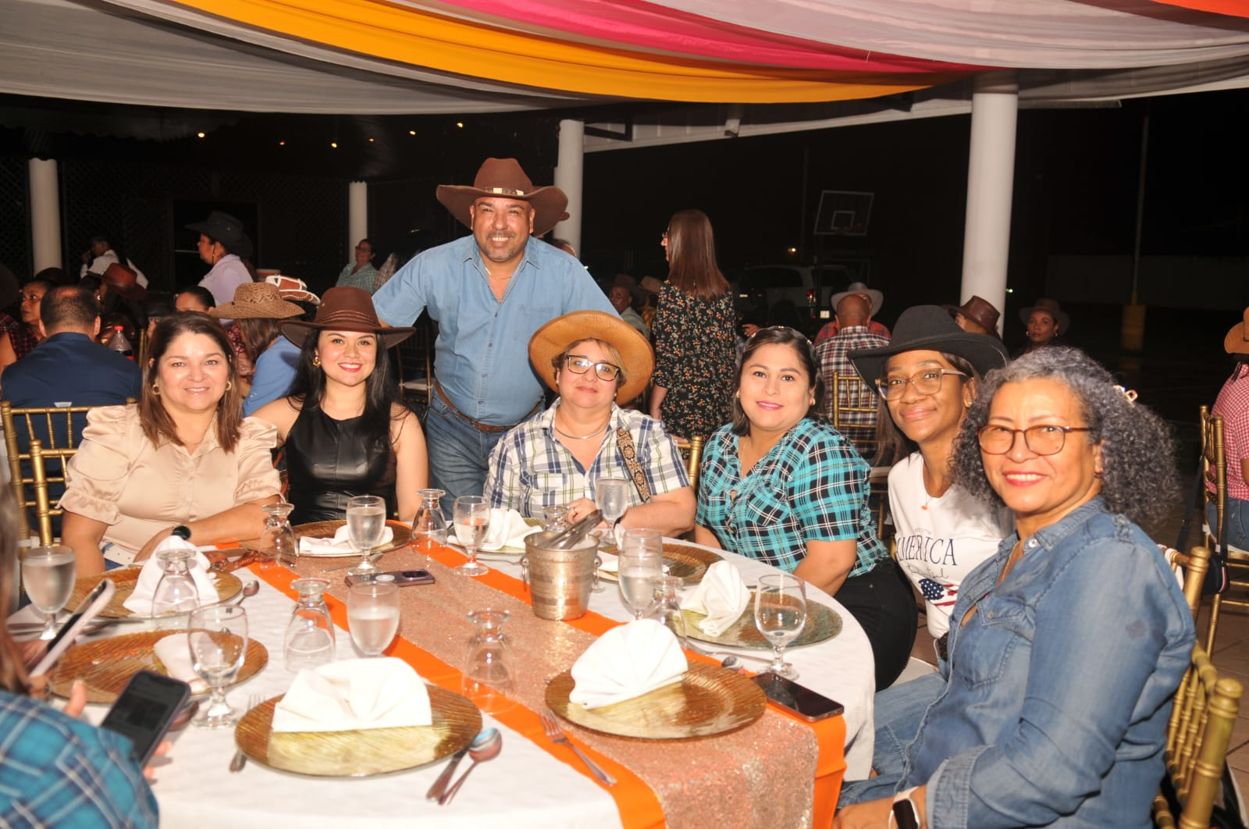
Convivio de fin de año
Se realizó con éxito el 1° de diciembre de 2025, participaron 450 colegiados entre activos y jubilados.

Slide 10
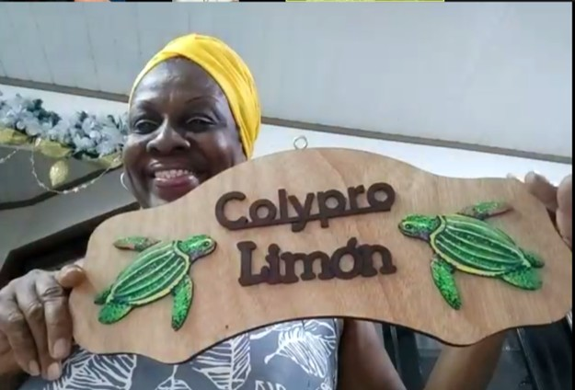
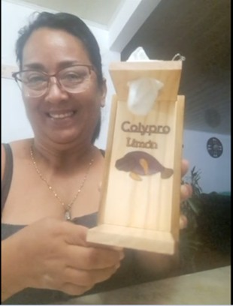
Partida Presupuestaria 5.5.1.3 Jubilados
Se desarrollaron dos talleres en forma virtual para 50 colegiados jubilados de la región:
I Taller de Maderas Exóticas el porta llavero tortuga Baula para 25 colegiados desarrollado el 27 de mayo 2025
II Taller de Maderas Exóticas chorreador de café “Manatí” 25 colegiados desarrollado el 28 de mayo 2025

Slide 11
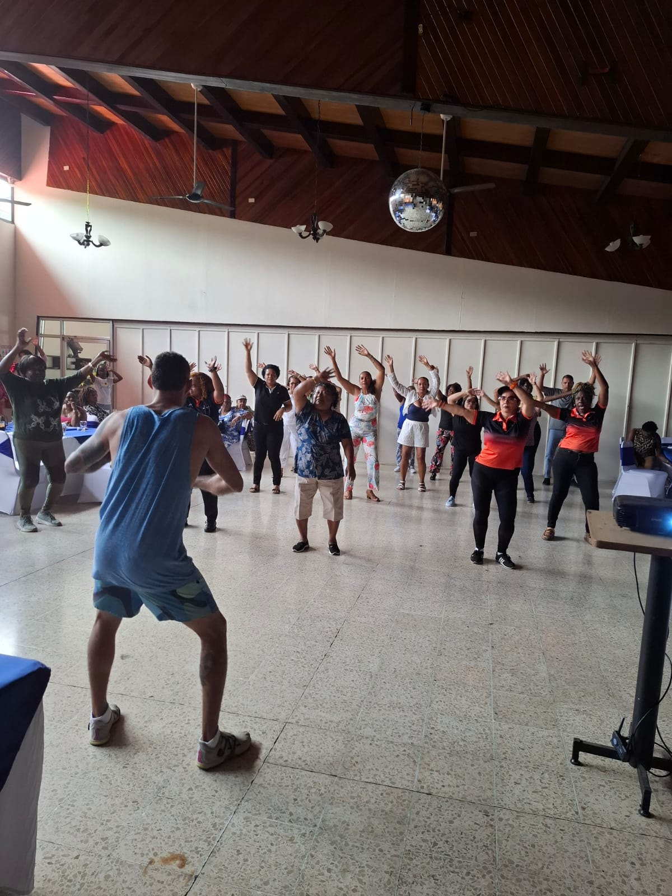
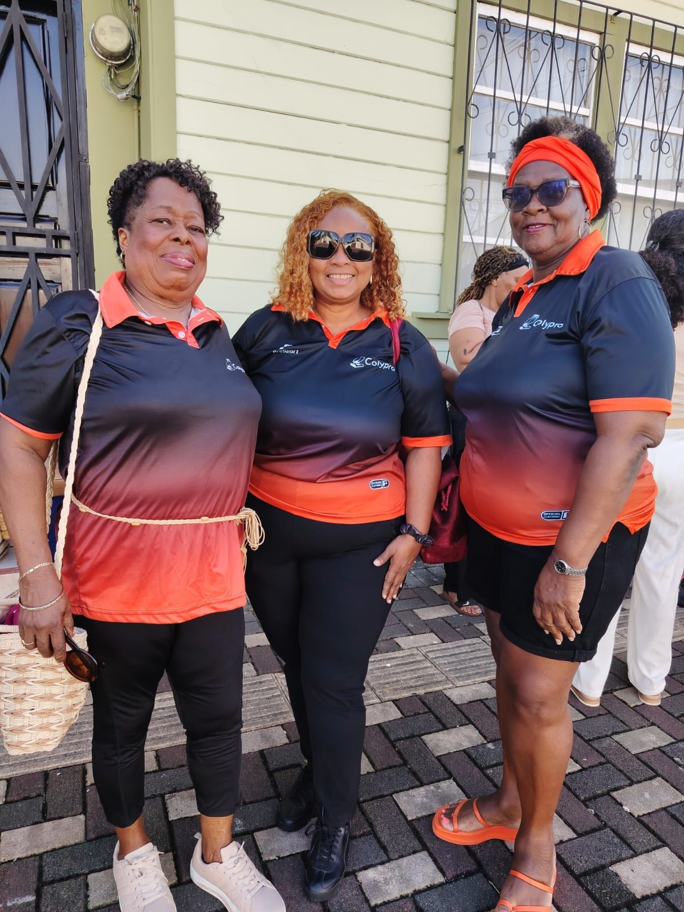
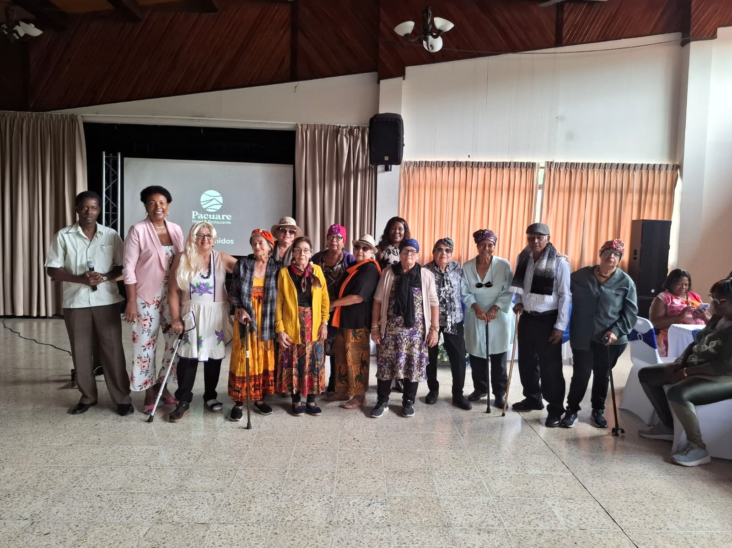
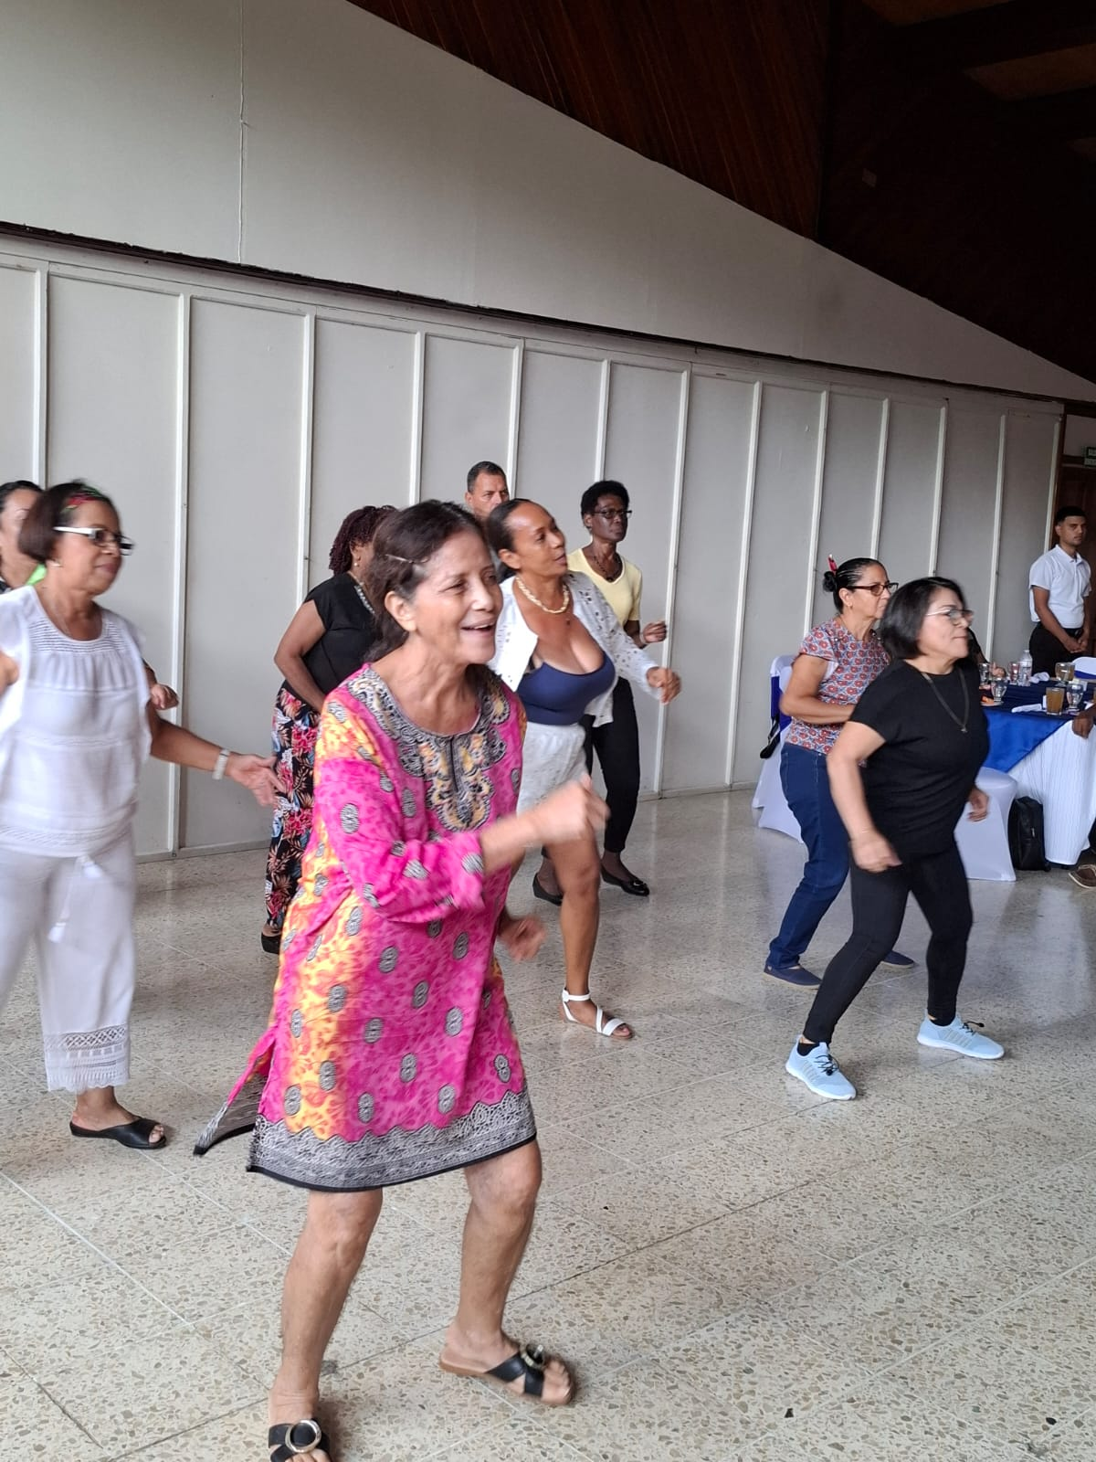
Partida Presupuestaria 5.5.1.3 Jubilados
Convivio de jubilados
La celebración se realiza el 29 de octubre de 2025 en el Centro Turístico Pacuare en Siquirres, con la participación de 57 colegiados jubilados de los diferentes cantones.

Slide 12
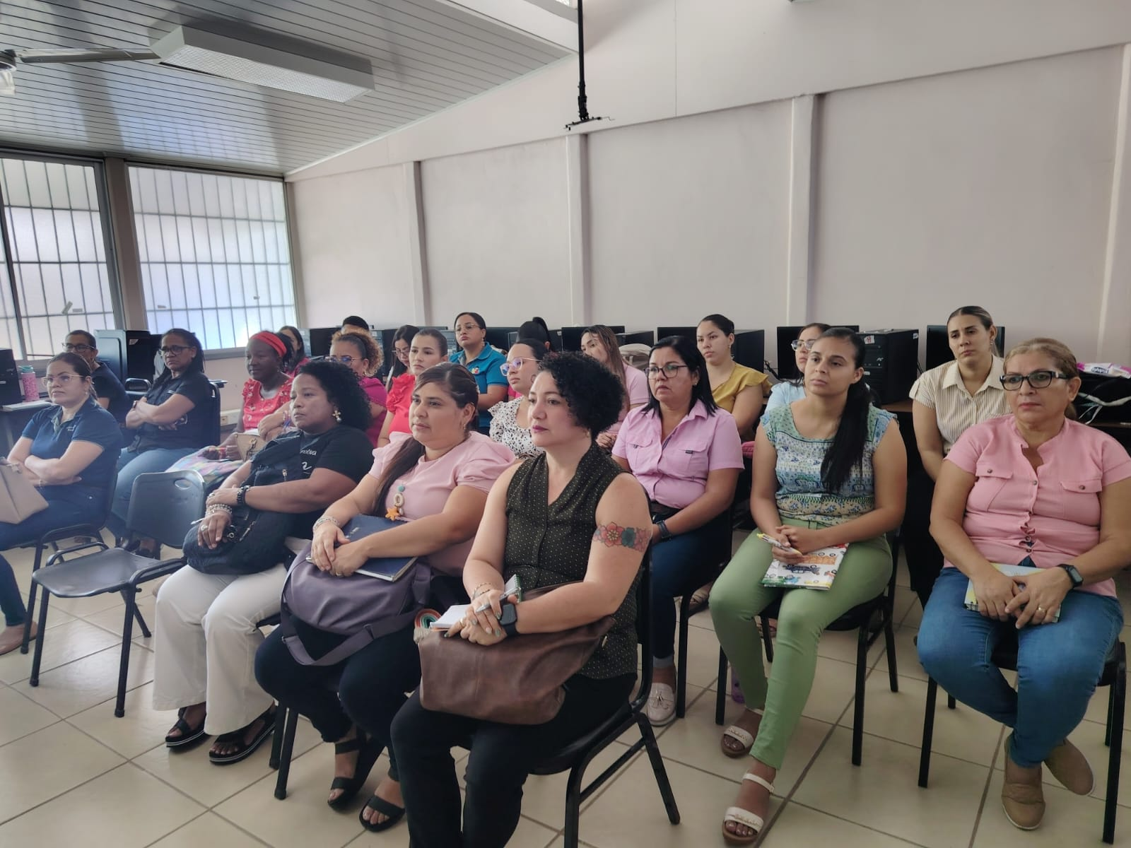
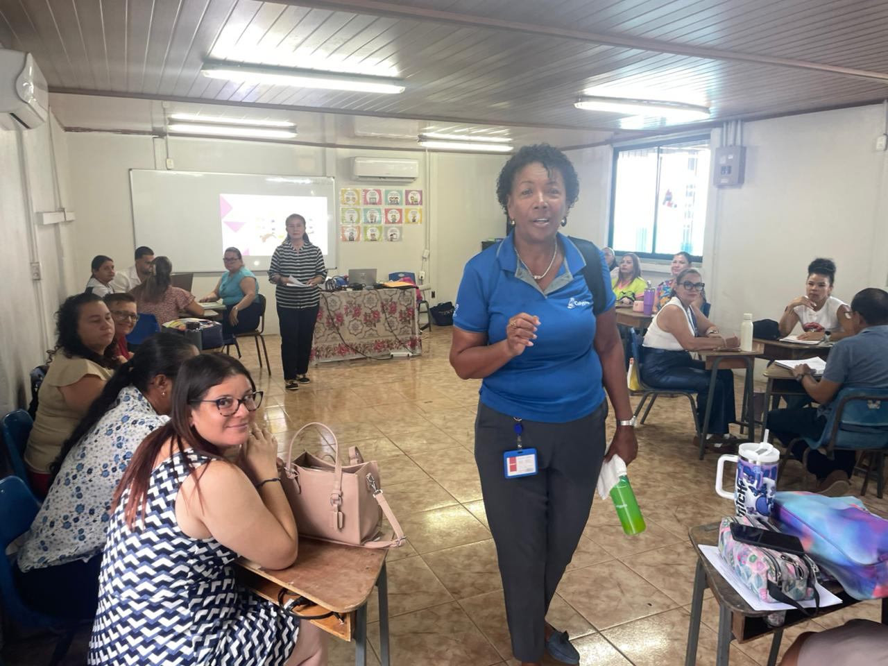
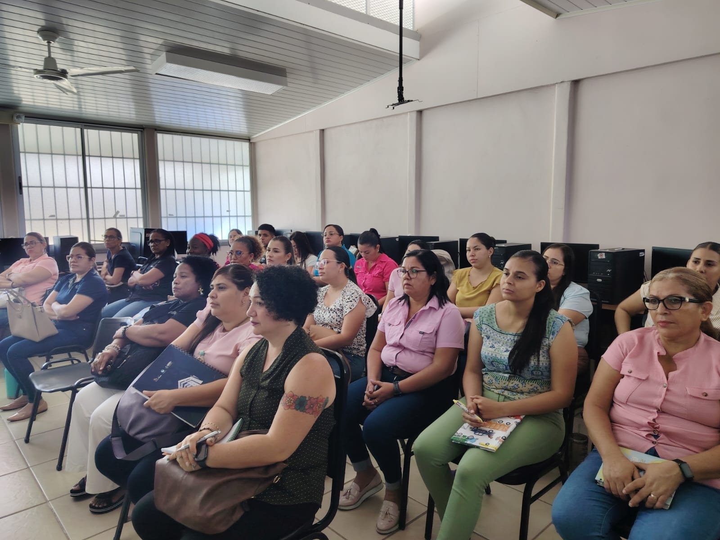
Partida Presupuestaria 5.5.1.4 Desarrollo Profesional
Dos Talleres: Estrategias para las dificultades de lectoescritura en todos los niveles y acercamiento al DUA

Slide 13
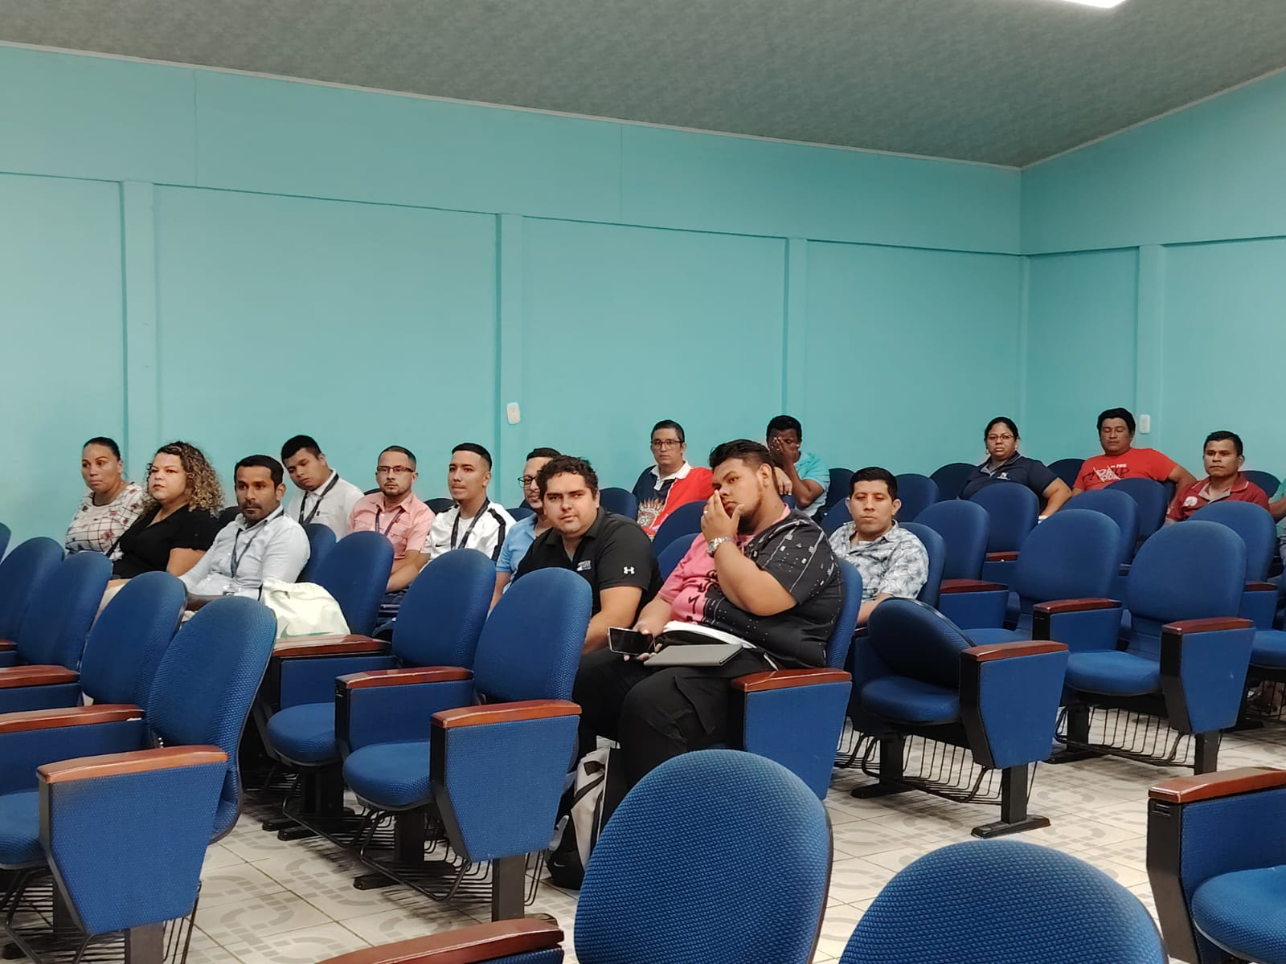
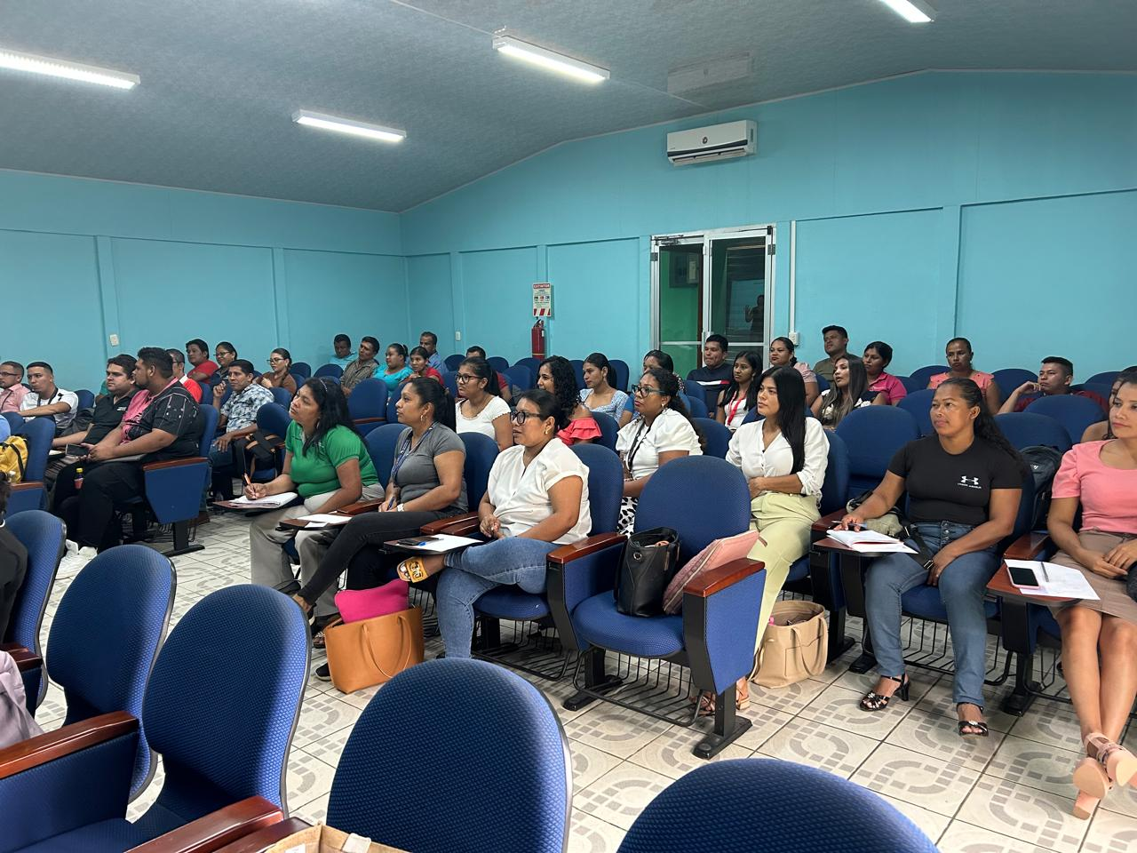
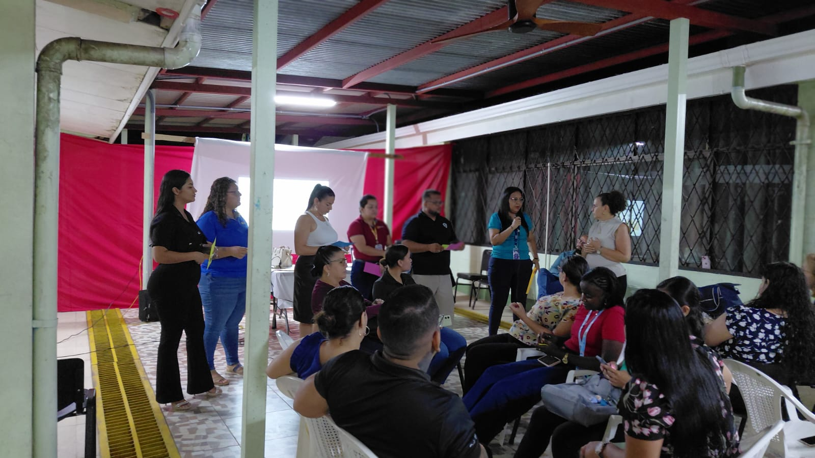
Partida Presupuestaria 5.5.1.4 Desarrollo Profesional
Dos Talleres: Cómo aprenden las personas jóvenes y adultas
Dirigidas a 120 colegiados de los cuatro cantones, impartidas en el Colegio Técnico Profesional de Limón el 18 de setiembre de 2025 y en el Colegio Técnico Profesional de Talamanca el 19 de setiembre de 2025 en coordinación con las Asesoría de Educación para adultos de la Dirección Regional de Limón y de Sulá los cuales fueron realizados satisfactoriamente.

Slide 14
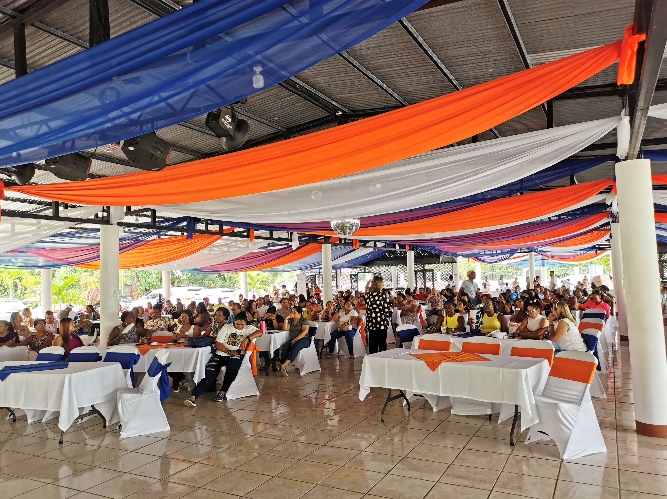
Partida Presupuestaria 5.5.1.5 Asamblea
El 3 de mayo de 2025, se realizó el proceso electoral para la nueva Junta Regional y Fiscalía para el período 2025-2028, por lo que la participación cumplió con las proyecciones esperadas, la asistencia fue

Slide 15
PARTICIPACIÓN EN OTRAS ACTIVIDADES Y GESTIONES
Participación en reunión de directores, asesores y supervisores de la DREL para estrechar lazos de cooperación y recopilar información sobre necesidades de capacitación.
Visitas a centros educativos públicos y privados.
Visitas al Centro de Recreo en Vincent Parks Tibet en Cahuita para la recopilar información sobre necesidades del mismo y la coordinación de actividades.

Slide 16
PARTICIPACIÓN EN OTRAS ACTIVIDADES Y GESTIONES
Aplicación de encuestas a supervisores y asesores de la Dirección Regional de Limón y Sulá para la recopilación de necesidades de capacitación para el 2026
Alianza estratégica con el CUN Limón para el uso de las instalaciones para la realización de actividades.

Slide 17
PARTICIPACIÓN EN OTRAS ACTIVIDADES Y GESTIONES
Reuniones con diferentes órganos de la corporación:
Presidencia Dr. César Toruno
Dirección Ejecutiva José Pablo Valerio González
Gestora Regional de Limón Licda. Katherine Badilla Quesada
Dirección de Bienestar: José Alonso Alfaro Marín y Edgar Arturo Montano Oconitrillo.

Slide 18
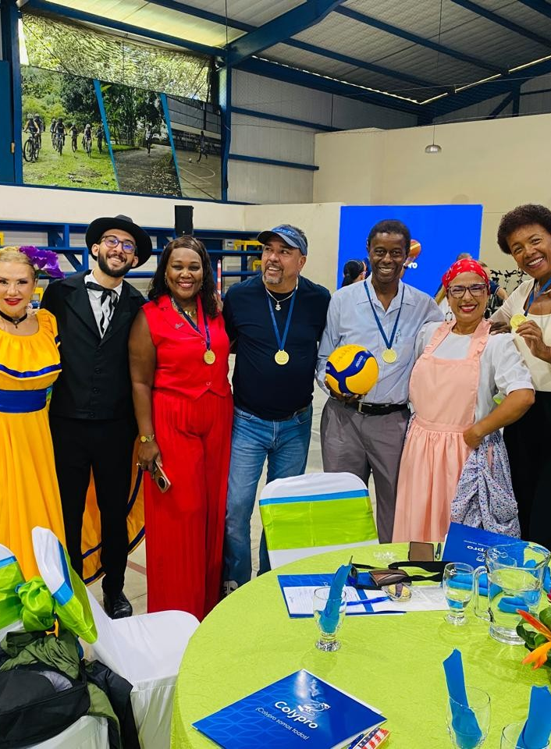

PARTICIPACIÓN EN OTRAS ACTIVIDADES Y GESTIONES
Participación en la Capacitación de Juntas Regionales 8 de noviembre de 2025

Slide 19
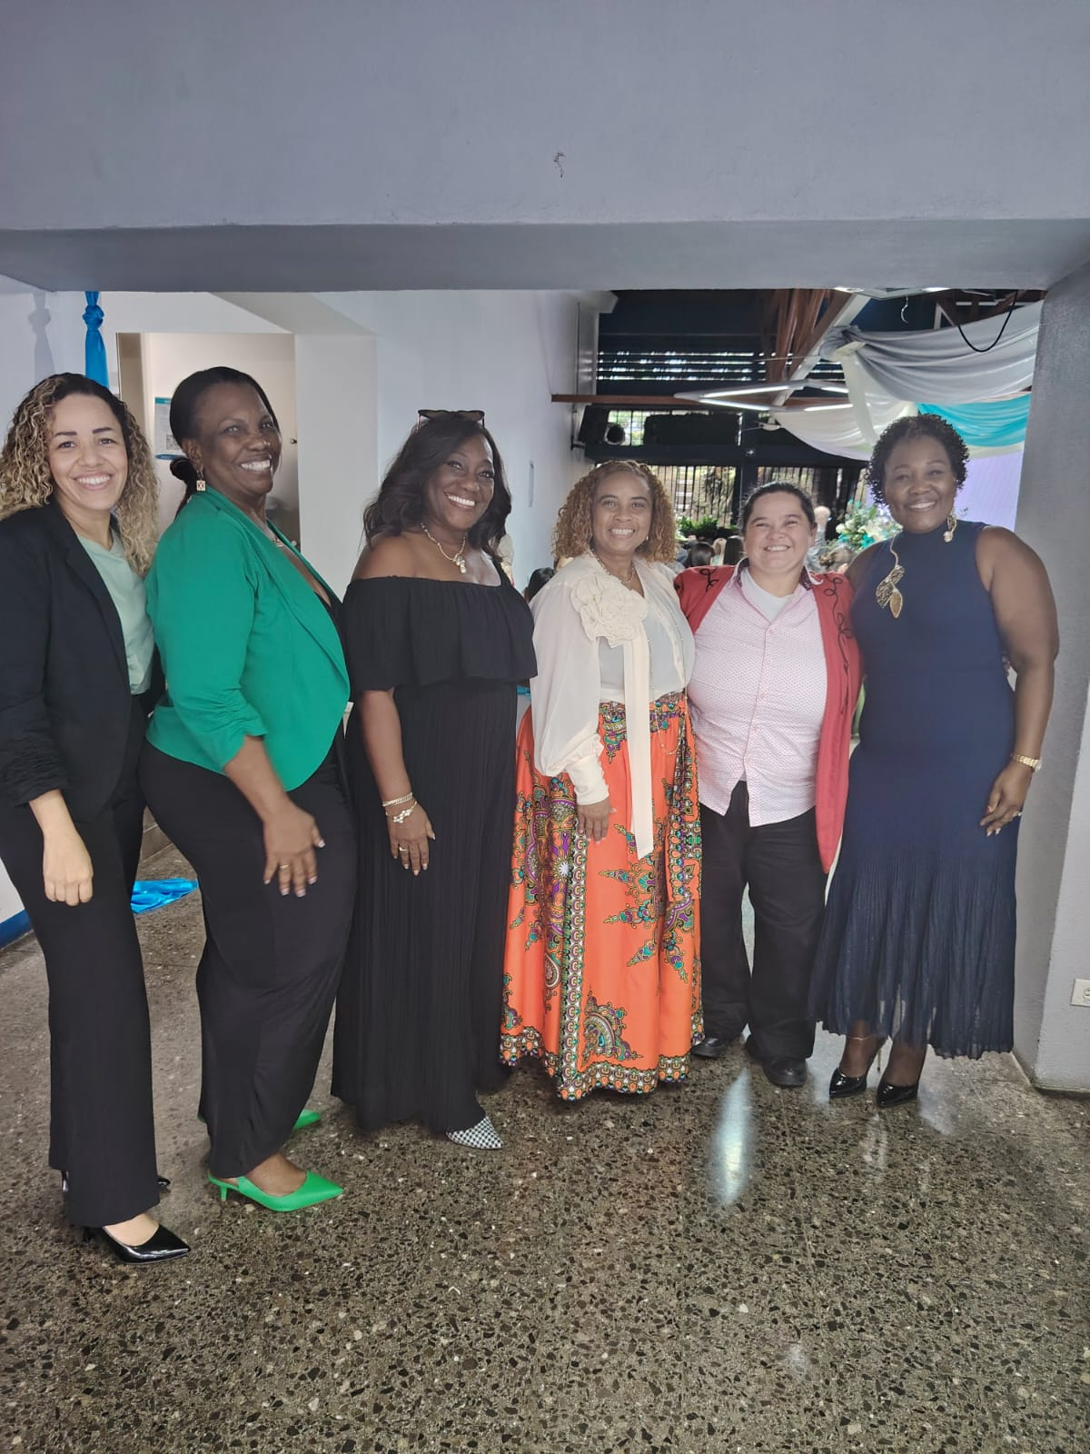
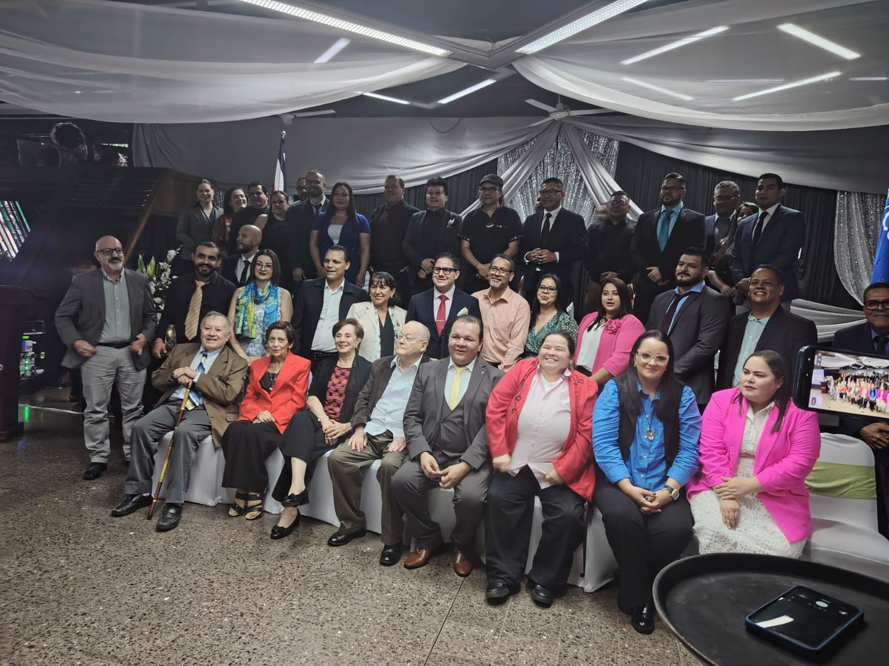
PARTICIPACIÓN EN OTRAS ACTIVIDADES Y GESTIONES
Participación en actividad Premios Colypro 2025 que se realizó el 15 de noviembre de 2025.

Slide 20
PARTICIPACIÓN EN OTRAS ACTIVIDADES Y GESTIONES
Capacitación para la confección del Plan Anual Operativo (PAO) con Gestora de Planificación Licda. Melissa Mora Pineda
Capacitación con Unidad de Compras a cargo de la encargada Licda. Laura Jiménez Salas
Participación en el Programa Comentarios al Día, sobre el Tema Las buenas prácticas para el curso lectivo exitoso.

